Slide 1
AI（人工知能）って何だろう？
さくらインターネット株式会社
さくらインターネット研究所
研究員 朝倉 恵

Slide 2
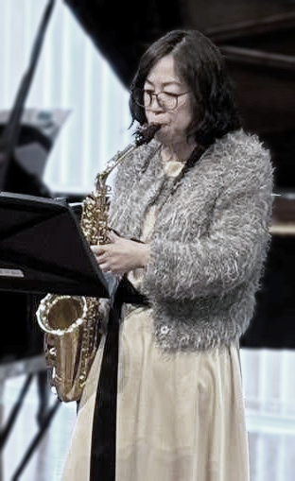
自己紹介
朝倉 恵
石狩市出身
藤女子短大保育科卒業、藤女子大学大学院修了、修士（人間生活学専攻）
現職のさくらインターネットには2012年6月入社
さくらインターネット研究所に所属、2025年４月から関西大学大学院で博士
号取得を目指し研究活動を行う傍ら、藤女子大学で非常勤講師としても勤務
2025年10月より石狩市教育委員を拝命
職 歴
プログラマー
データセンター 管理・運用
プロジェクト マネジメント
人材育成
研究
幼稚園教諭
保育士
Webデザイナー
サーバー管理
広報
1991
2004
2006
2008
2012
2016
2020
2022

Slide 3
「AI」 と聞いて思い浮かんだ言葉を 3つ紙に書きましょう

Slide 4
「AI」 と聞いて思い浮かんだ言葉を 3つ紙に書きましょう

Slide 5
AIの歴史
1943年
1956年
1960年代～70年代
1980年代
2000年以降
アメリカの心理学者マカロックとその弟子ビッツは、人間の脳の働きをコンピュータ上で実現する理論を発表した。
ダートマス会議で「AI（Artificial Intelligence）」という言葉が誕生
初期のAIは不確定な要素が含まれる問題に対応できず、短期的な目標達成が困難とされ下火に
限定的な分野における専門的知識をインプットすることにより、特定の分野で実績を残すものの、幅広い知識を与えることが困難で下火に
機械学習の実用化、ディープラーニングによる画像認識、音声認識、自然言語処理などの分野での飛躍的発展、生成AIの登場
Gen
1st
Gen
2nd
Gen
3rd

Slide 6
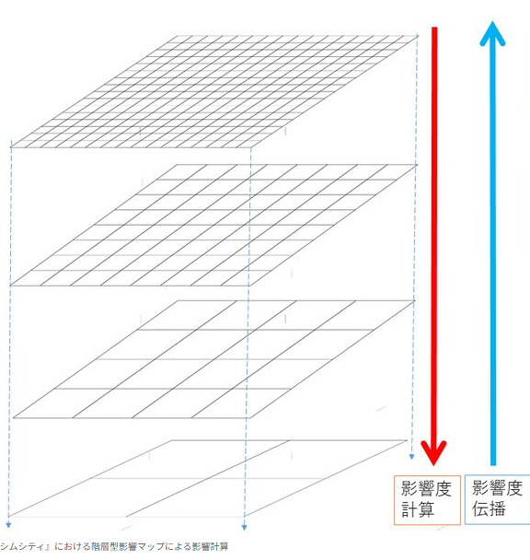
AIの歴史
ゲームの進化とAI（プロシージャル）
キャラクターAI（キャラクターの制御）
スペースインベーダー（1978）…敵がプレイヤーへ正確に射撃する
ゼビウス（1983）…プレイヤーの強さに合わせて敵の難易度が変化
ドラゴンクエストIV（1990）…プレイヤーが決定した「さくせん」を元に味方パーティが自動で行動
スパーシャルAI（空間の解析・地形などの把握）
メタAI（ゲーム全体の制御）
パックマン（1979）…ゲームの進行に合わせてモンスターの出現やモードを変化させ、難易度を調整
シムシティ（1988）…環境による影響と時間を自律的に制御
最上層
ユーザーのアクションの単位の1マス
＜ユーザー・エディット・ウィンドウ＞
第二階層
（2×2マスを1単位とする）
人口密度、交通渋滞、環境汚染度、ランドバリュー、犯罪発生率を計算し伝播
第三階層
（4×4マスを1単位とする）
地形の状況を計算し伝播
第四階層
（8×8マスを1単位とする）
人口増加率、消防署、警察署、消防署の影響力、警察署の影響力を計算し伝播
三宅陽一郎が語る、ウィル・ライトとシムシティの思想
https://morikatron.ai/2020/03/gameai_history_01/

Slide 7
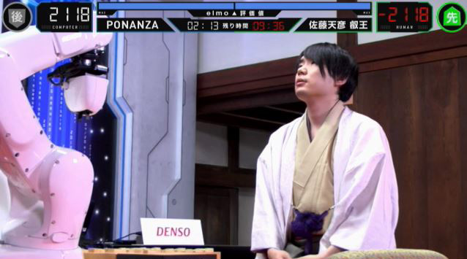
AIの歴史
ゲームの進化とAI（機械学習）
機械学習
がんばれ森川君2号（1997）…PiTに学習させながら冒険
アストロノーカ（1998）…敵キャラがプレイヤーのトラップにかかるとその情報が子孫に遺伝、耐性が付加される
Bonanza（2005）…コンピュータチェスで使用される手法である全幅探索と局面評価の機械学習を用いて、コンピュータが人間に勝つのは難しいとされた将棋でを脅かす存在に
ディープラーニング（深層学習）
AlphaGo（2015）…探索型、盤面評価、戦術予測の3つのAIが同時に働くことで最適な指し手を導き出す
Ponanza（2009-）…2017年に佐藤天彦名人を破って話題に さくらインターネットが開発に関与
最後の「電王戦」、将棋ソフトの勝利で幕 佐藤名人は雪辱ならず
https://www.itmedia.co.jp/news/articles/1705/20/news035.html
ゲームへのAI実装によってAIは進化し、ゲームも進化した
ゲームはAIの「実験場」として機能してきた
ゲームで培われたAI技術は他分野に応用された
AIはゲーム体験そのものを変えたゲームはAI研究の「難関問題のベンチマーク」となった

Slide 8
AIの歴史
ゲームの進化とAI（プロシージャルと機械学習）
プロシージャルと機械学習の違い
人間が決めたルールに従って判断や制御を行うため、予測が可能 →プロシージャル
自律的に学習をし、状況に応じて判断を行うため、予測が難しい →機械学習
敵（コンピュータ）がプレイヤーに「勝とう」として自由に判断するか否か
ゲームとして成り立たせる（必ず決まった結末になる）ためには必ずしもAIが必要ではない
シーン例 | プロシージャル | 機械学習
敵が近づいた時の対応 | 常に「近づいたら攻撃」 | プレイヤーの武器や行動パターンを分析して回避・防御
NPCの会話 | スクリプト通りの定型文 | プレイヤーの過去の行動に応じて会話内容が変化
マップ生成 | 主導で決めた手順に従って地形や敵を配置 | プレイヤーのプレイスタイルに応じて難易度を自動調整
ボス戦での戦術 | 固定のフェーズパターン（HPが減ったら第2形態） | プレイヤーの行動傾向を学習して戦術を変化

Slide 9
AIの種類
機械学習
機械学習（Machine Learning）とは、コンピューターに大量のデータを読み込ませ、データ内に潜むパターンを学習させることで、未知のデータを判断するためのルールを獲得することを可能にするデータ解析技術です。
機械学習は、近年急速に発展したAIの一分野です。機械学習とは、コンピューターが受け取ったデータをもとに、タスクを解決できるようになる能力のことを言います。
機械学習とは？
機械学習の仕組みとディープラーニングとの違いを分かりやすく解説
https://www.nttdata-gsl.co.jp/related/column/what-is-machine-learning.html
リンダリウカス（2020）ルビィのぼうけん AIロボット学校へ行く
https://www.shoeisha.co.jp/book/detail/9784798163543

Slide 10
AIの種類
深層学習
ディープラーニング
ディープラーニングは、多層のニューラルネットワークを利用して、大量のデータから複雑なパターンを学習する機械学習の手法のことを指します。
ディープラーニングは機械学習の手法の１つで、人間の脳が持つ神経回路の仕組みを取り入れたニューラルネットワークを用いて、「特徴量」の探索までおこなうことが特長です。（中略）人間の脳が持つ神経回路を模した仕組み（ニューラルネットワーク）を取り入れることで実現しており、画像識別など、人が特徴量を設定しづらい・できない領域での活用が可能になりました。
AIと機械学習の違いとは？ディープラーニングについても解説 https://runteq.jp/blog/programming-school/21787/
AI・機械学習、ディープラーニング（深層学習）の違いとは？
https://jpn.nec.com/solution/dotdata/tips/deep-learning/index.html

Slide 11
AIの仕組み
機械学習と生成AIの関係
機械学習
対話型プロンプトで人とやり取りしながら文章、画像、音楽、動画などを学習データをもとに自動的に生成（Generative）します
データ
生成AI
深層学習
ディープラーニング
機械学習
AI
生成AI
Notes:
教師あり・なし学習、強化学習は学習手法 塾に行くか家で勉強するかみたいな？
アーキテクチャは設計図 カリキュラムみたいな感じ？教育基本法>学習指導要領>各学校のカリキュラム？
ChatGPTなどの生成AIは、最終的なモデルができるまでに、一般的には自己教師あり学習→教師あり学習→強化学習というステップで学習されている
深層学習は教師あり・なし学習、強化学習のどれでも学習できる

Slide 12
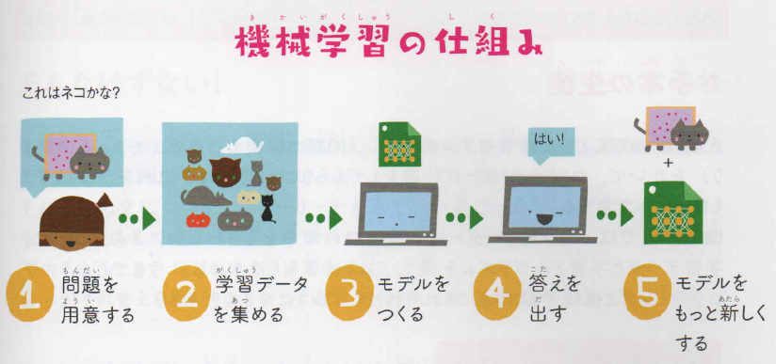
AIの仕組み
ルビィのぼうけん AIロボット、学校へいく より

Slide 13
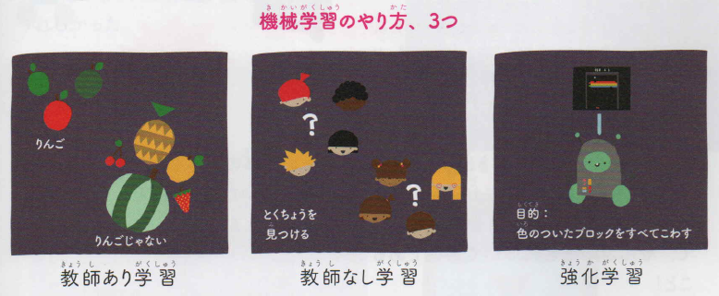
AIの仕組み
ルビィのぼうけん AIロボット、学校へいく より

Slide 14
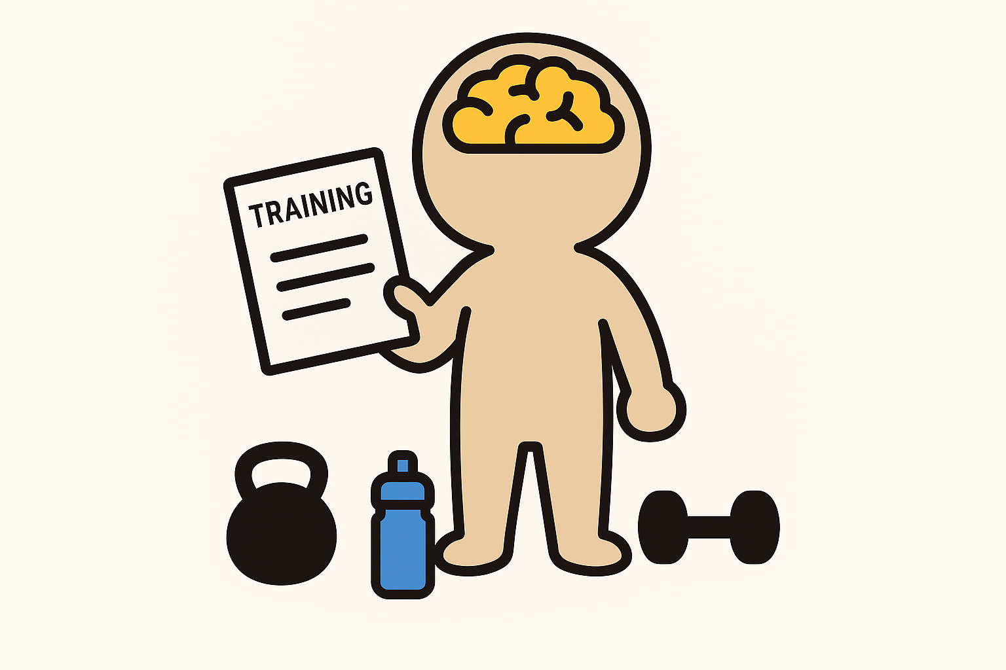
AIの仕組み
トレーニング法
教師あり学習
教師なし学習
強化学習
単純パーセプトロン
ディープラーニング
Q学習
遺伝的アルゴリズム
脳の構造
具体的な
トレーニング手順
トレーニングの道具

Slide 15
AIの仕組み
AIはどのように「特徴」を見つけてグループ分けするの？
単純パーセプトロン
人工知能の基礎となる最も単純な学習模型の一つ
人間の脳神経細胞の働きを模倣した数理模型
まるで、会議で複数の人から意見を聞き、それぞれの人の発言の重みを考えて最終的な決定を下すようなもの
単純パーセプトロン入門 https://ai-compass.weeybrid.co.jp/algorizm/introduction-to-simple-perceptron-3/
フルーツのグループ分け(単純パーセプトロン)
https://scratch.mit.edu/projects/407490667/

Slide 16
AIの仕組み
AIはどのように学習を強化するの？
Q学習
試行錯誤を通じて学習する「強化学習」という方法の一つ
行動の結果として得られた報酬と、将来の報酬をどのくらい重視するかを表す割引率などを用いて、予測と実際とのずれ（TD誤差）をできるだけ小さくするように学習を進める
試行錯誤を通して学習するため、事前に正解を用意する必要がない
Q学習：試行錯誤で学ぶAI
https://ai-compass.weeybrid.co.jp/algorizm/q-learning-ai-learning-through-trial-and-error-2/
砂漠でダイヤ集めゲーム
https://scratch.mit.edu/projects/400074584/

Slide 17
AIの仕組み
AIはどのように最適な答えを見つけるの？
遺伝的アルゴリズム
生命の進化と同じ仕組みを真似た、人工知能の手法の一つ
自然淘汰の過程を、計算機上で再現することで、様々な問題の最適な答えを導き出す
世代交代を何度も繰り返すことで、次第に良い候補、つまり問題の最適解に近づいていく
遺伝的アルゴリズム：進化の力を活用
https://ai-compass.weeybrid.co.jp/algorizm/genetic-algorithms-harnessing-the-power-of-evolution/
遺伝的アルゴリズムを使って障害物をよけるネコ
https://scratch.mit.edu/projects/407490233/

Slide 18
AIを使ってみよう
教師あり学習を使ったじゃんけんゲーム作り
Teachable Machineを使った「教師あり学習」のモデルづくり
学習させたモデルを使って「じゃんけんゲーム」づくり
参照手順
https://robotcoders.net/2022/06/teachablemachinescratch/

Slide 19
AIを使ってみよう
生成AIを使ったお話づくり
役割分担をして、AIに伝えるお話の設定を考える
登場人物の名前
場所の情報
時間、いつ？
物語のジャンル
AIに条件を伝えて生成

Slide 20
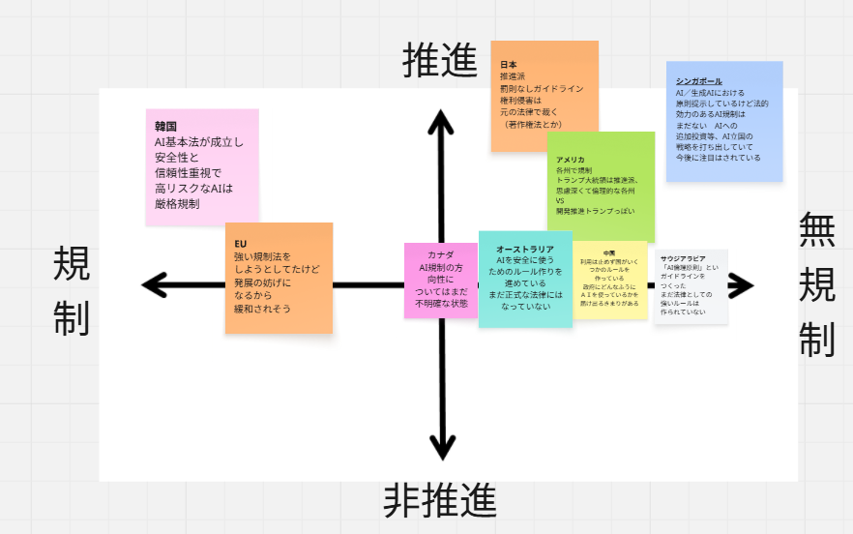
AIと倫理
大学生が考えた「AIと倫理」

Slide 21
AIと倫理
大学生が考えた「AIと倫理」
AIを開発・利用する際に、人間の権利や社会への影響を考慮し、望ましい使い方を判断するための価値観や基準を設ける必要がある。AIは人の価値観を持っていないため、偏ったデータで学ぶと偏った判断をしてしまう。だから人間側が倫理の基準を作る必要がある。
AIは大量のデータから判断を行うが、そのデータに偏りがあると差別的な結果を生む可能性がある。また、AIの判断を無条件に信じてしまうと、人間の判断力が弱まったり、誤った情報をそのまま受け入れてしまう危険もある。そのため、AIの仕組みを理解し、透明性・公平性を意識しながら、最終的な判断は人間が行う姿勢を保つことが求められる。
プライバシー保護、 公平性・非差別性の観点からAIの判断が特定の人々に不利にならないようにする、透明性を高め、AIが何をどう判断しているのか分かるよう説明できること、安全性の観点から誤作動・悪用・暴走を防ぐ設計にする、AIがミスしたとき、誰が責任を取るのか明確にする。

Slide 22
「AI」 と聞いて思い浮かんだ言葉を 3つ紙に書きましょう

